Slide 1
«Здоровье и безопасность»
Интерактивная игра
по окружающему миру
для учащихся 2-х классов
Автор-составитель:
Пасынок Юлия Юрьевна,
заместитель директора по УВР,
учитель начальных классов
МБОУ НОШ № 21 г. Южно-Сахалинска,
Сахалинская область, 2018

Slide 2
Инструкция
В игре может участвовать от двух и более учащихся или команд. Игроки по очереди отвечают на вопросы. Проверить себя можно, нажав на карточку с вопросом. Если ответ неверный, то на карточке будет написано «Переход хода» и на этот вопрос отвечает следующий. Если ответ верный, то на карточке будет написано «Верно + 1». Кто наберёт наибольшее количество баллов, тот будет победителем.
Перейти к следующему вопросу можно при помощи
Завершить игру можно при помощи кнопки
ВЫХОД
Начать игру

Slide 3
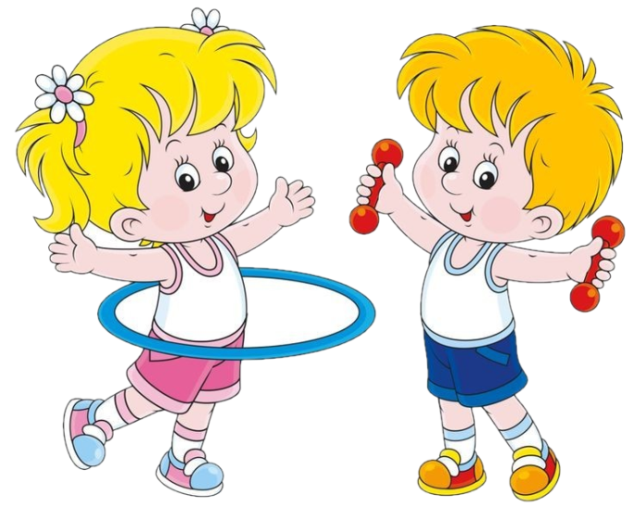
К внешнему строению тела человека относится:
Верно + 1
голова
Переход хода
желудок
Переход хода
сердце
Переход хода
головной мозг

Slide 4
К внутреннему строению человека относится:
Переход хода
шея
Верно + 1
кишечник
Переход хода
живот
Переход хода
спина

Slide 5
Что называют «неутомимым мотором» тела человека?
Переход хода
головной мозг
Переход хода
лёгкие
Верно + 1
сердце
Переход хода
желудок

Slide 6
Свет при письме должен падать:
Переход хода
справа
Переход хода
сзади
Переход хода
спереди
Верно + 1
слева

Slide 7
Какой из этих предметов должен быть личным?
Переход хода
мыло
Верно + 1
зубная щётка
Переход хода
шампунь
Переход хода
зубная паста

Slide 8
В каком ответе перечислены только продукты растительного происхождения?
Верно + 1
хлеб, помидоры, кофе, яблочный сок, варенье
Переход хода
хлеб, чай, сыр, картофель, орехи
Переход хода
масло, сыр, творог, мясо, рыба
Переход хода
масло, хлеб, сыр, орехи, рыба

Slide 9
Какой из этих предметов опасно брать мокрыми руками?
Переход хода
полотенце
Переход хода
нож
Верно + 1
фен
Переход хода
вилка

Slide 10
Без взрослых никогда не используйте:
Переход хода
сок
Переход хода
молоко
Переход хода
хлеб
Верно + 1
лекарства

Slide 11
По какому телефону нужно вызывать пожарных?
Переход хода
04
Переход хода
03
Переход хода
02
Верно + 1
01

Slide 12
Какой из этих предметов НЕ пригодиться тому, кто не умеет плавать?
Переход хода
лодка
Переход хода
спасательный круг
Верно + 1
ласты
Переход хода
надувной матрас

Slide 13
К съедобным грибам не относится:
Верно + 1
мухомор
Переход хода
подберёзовик
Переход хода
лисичка
Переход хода
подосиновик

Slide 14
Какой из этих грибов ядовит?
Переход хода
волнушка
Верно + 1
бледная поганка
Переход хода
сыроежка
Переход хода
рыжик

Slide 15
Интерактивная игра составлена на основе шаблона Фокиной Л.П., http://mediaurok.ucoz.net/
Задания игры составлены в соответствии с УМК:
Плешаков А.А. Окружающий мир. 2 класс. Учебник для общеобразоват. организаций. В 2 ч. – М.: Просвещение, 2018

